Slide 1
Precatórios 2025
Uma análise preliminar da base do CNJ (Justiças Estaduais)
CJF | 57 265 mi | 94,9%
CNJ | 3 072 mi | 5,1%
TJDFT | 18 mi | 0,0%
Total | 60 355 mi | 100,0%

Slide 2
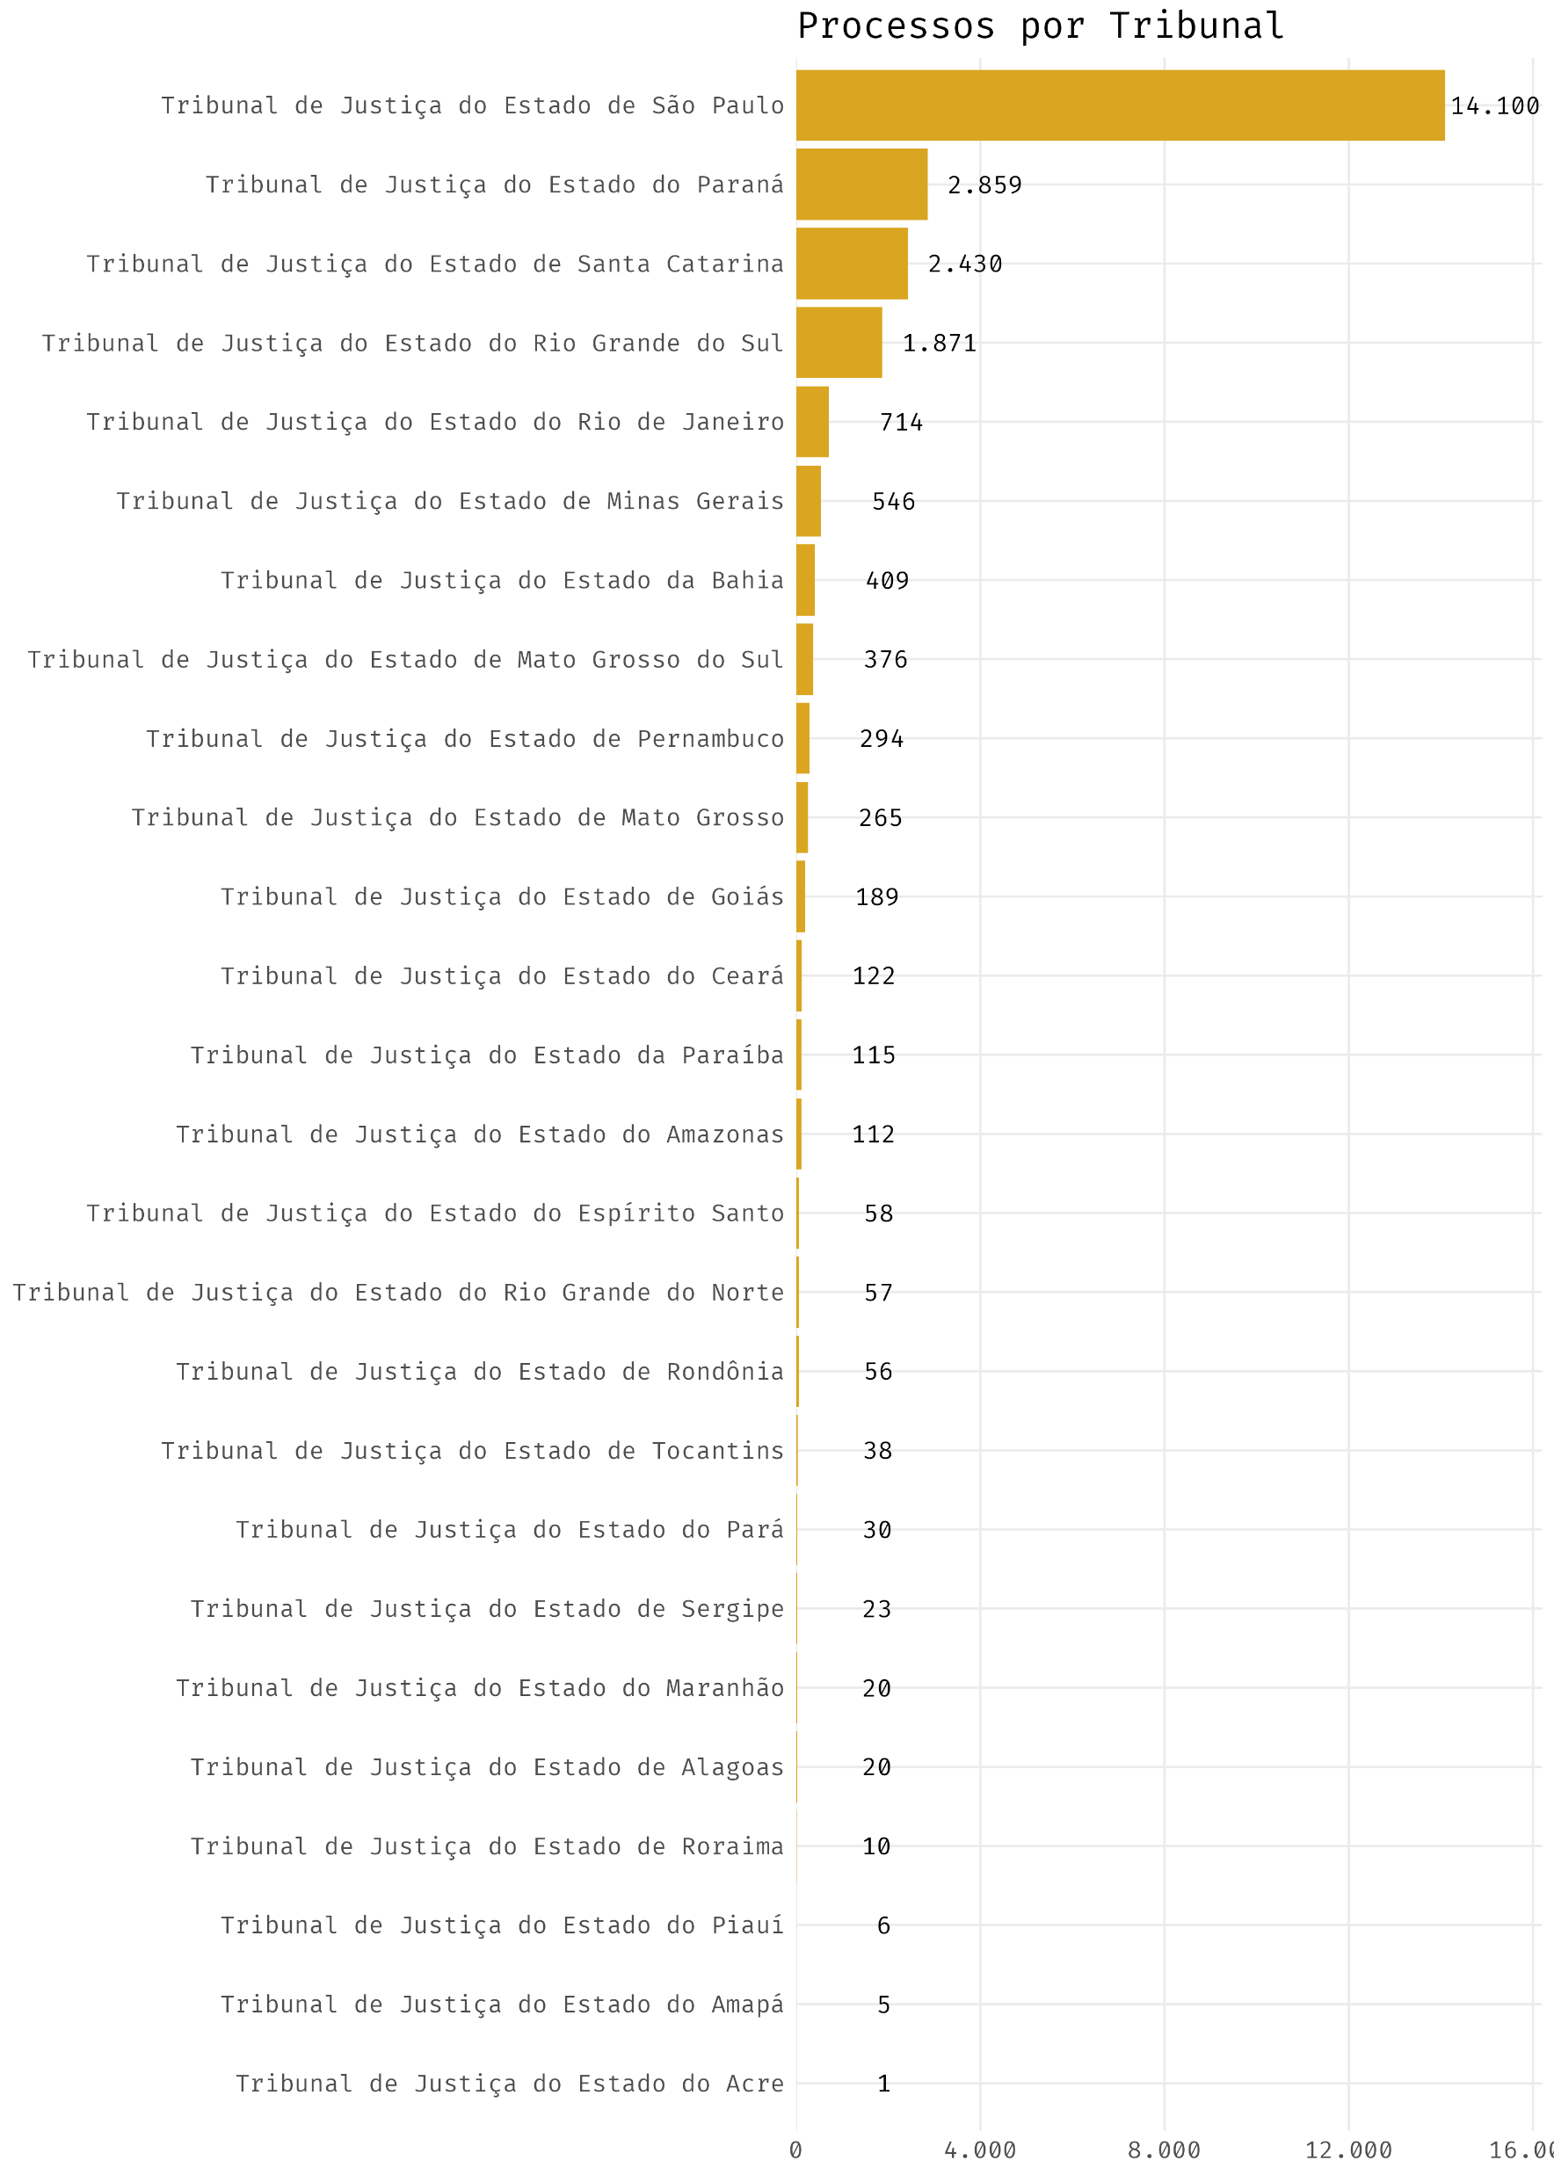
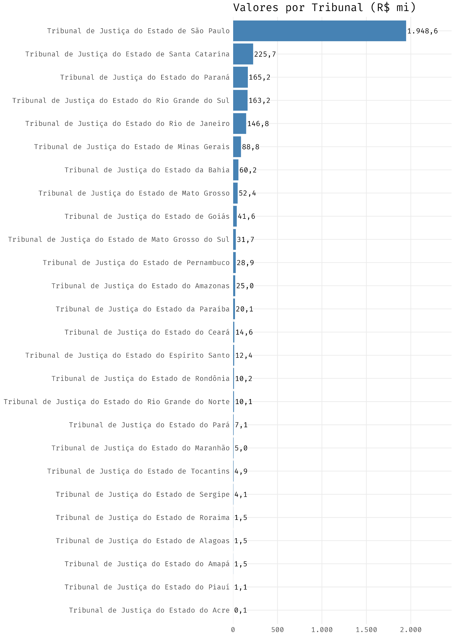

Slide 3
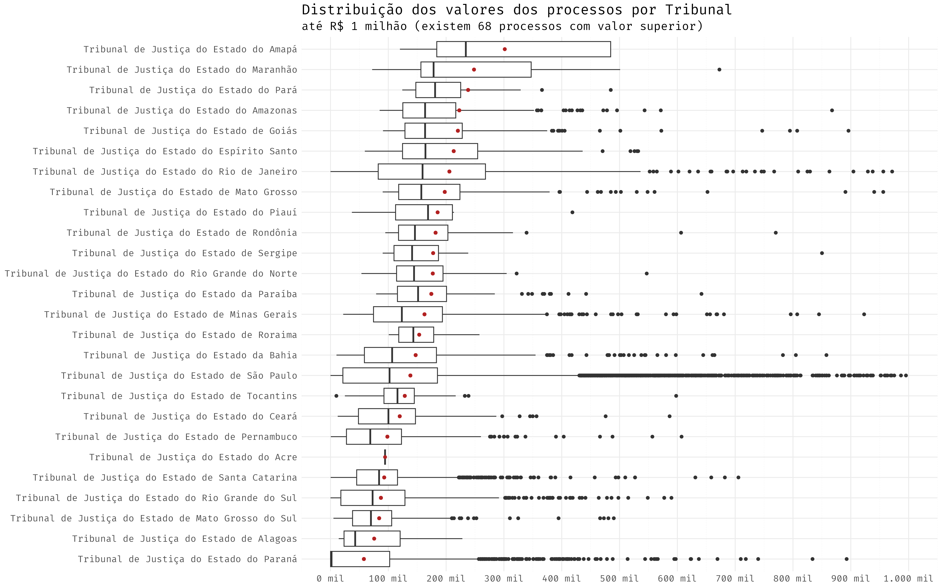

Slide 4
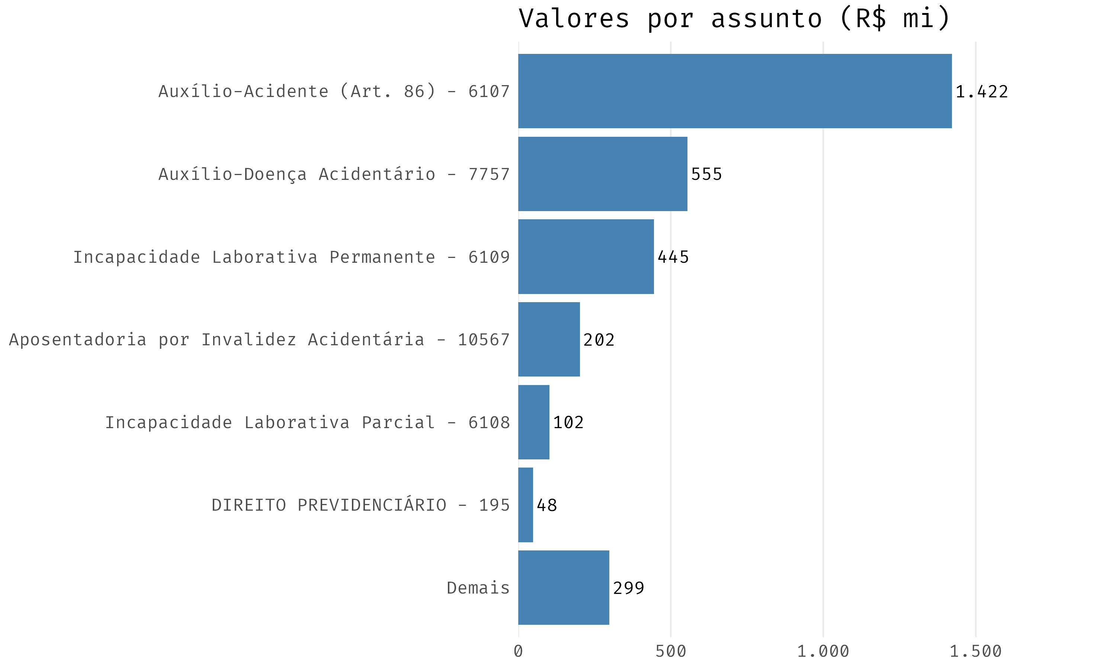
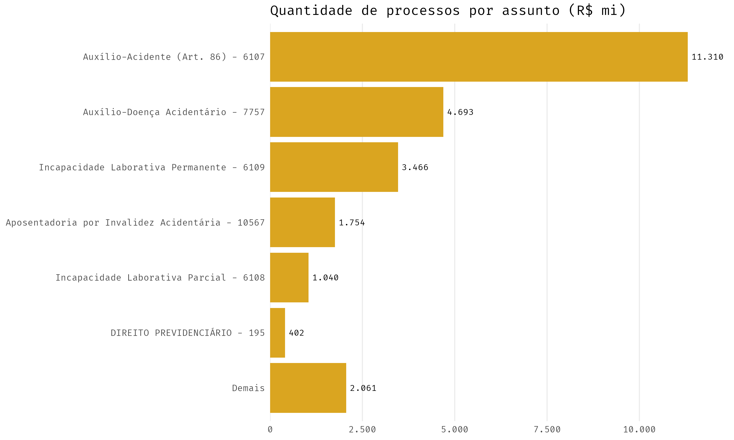

Slide 5
Os processos estão classificados em 156 “assuntos” diferentes, mas esses 6 representam 90% do valor total

Slide 6
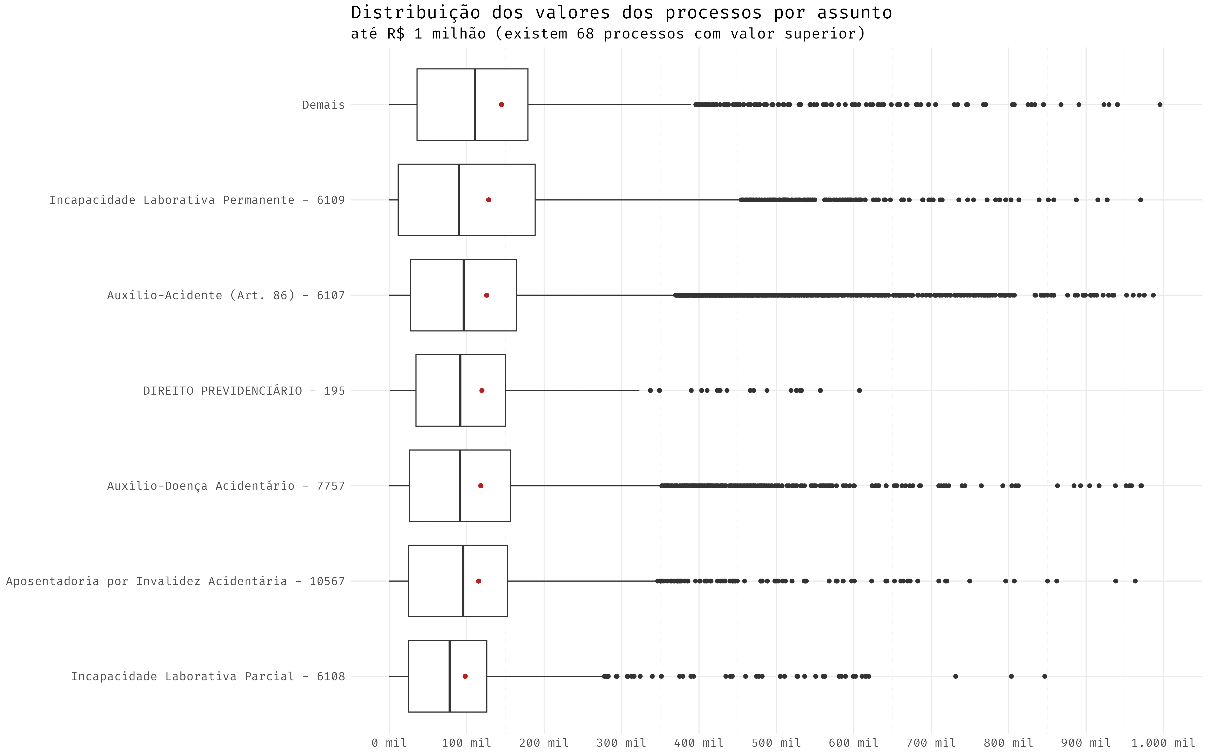

Slide 7
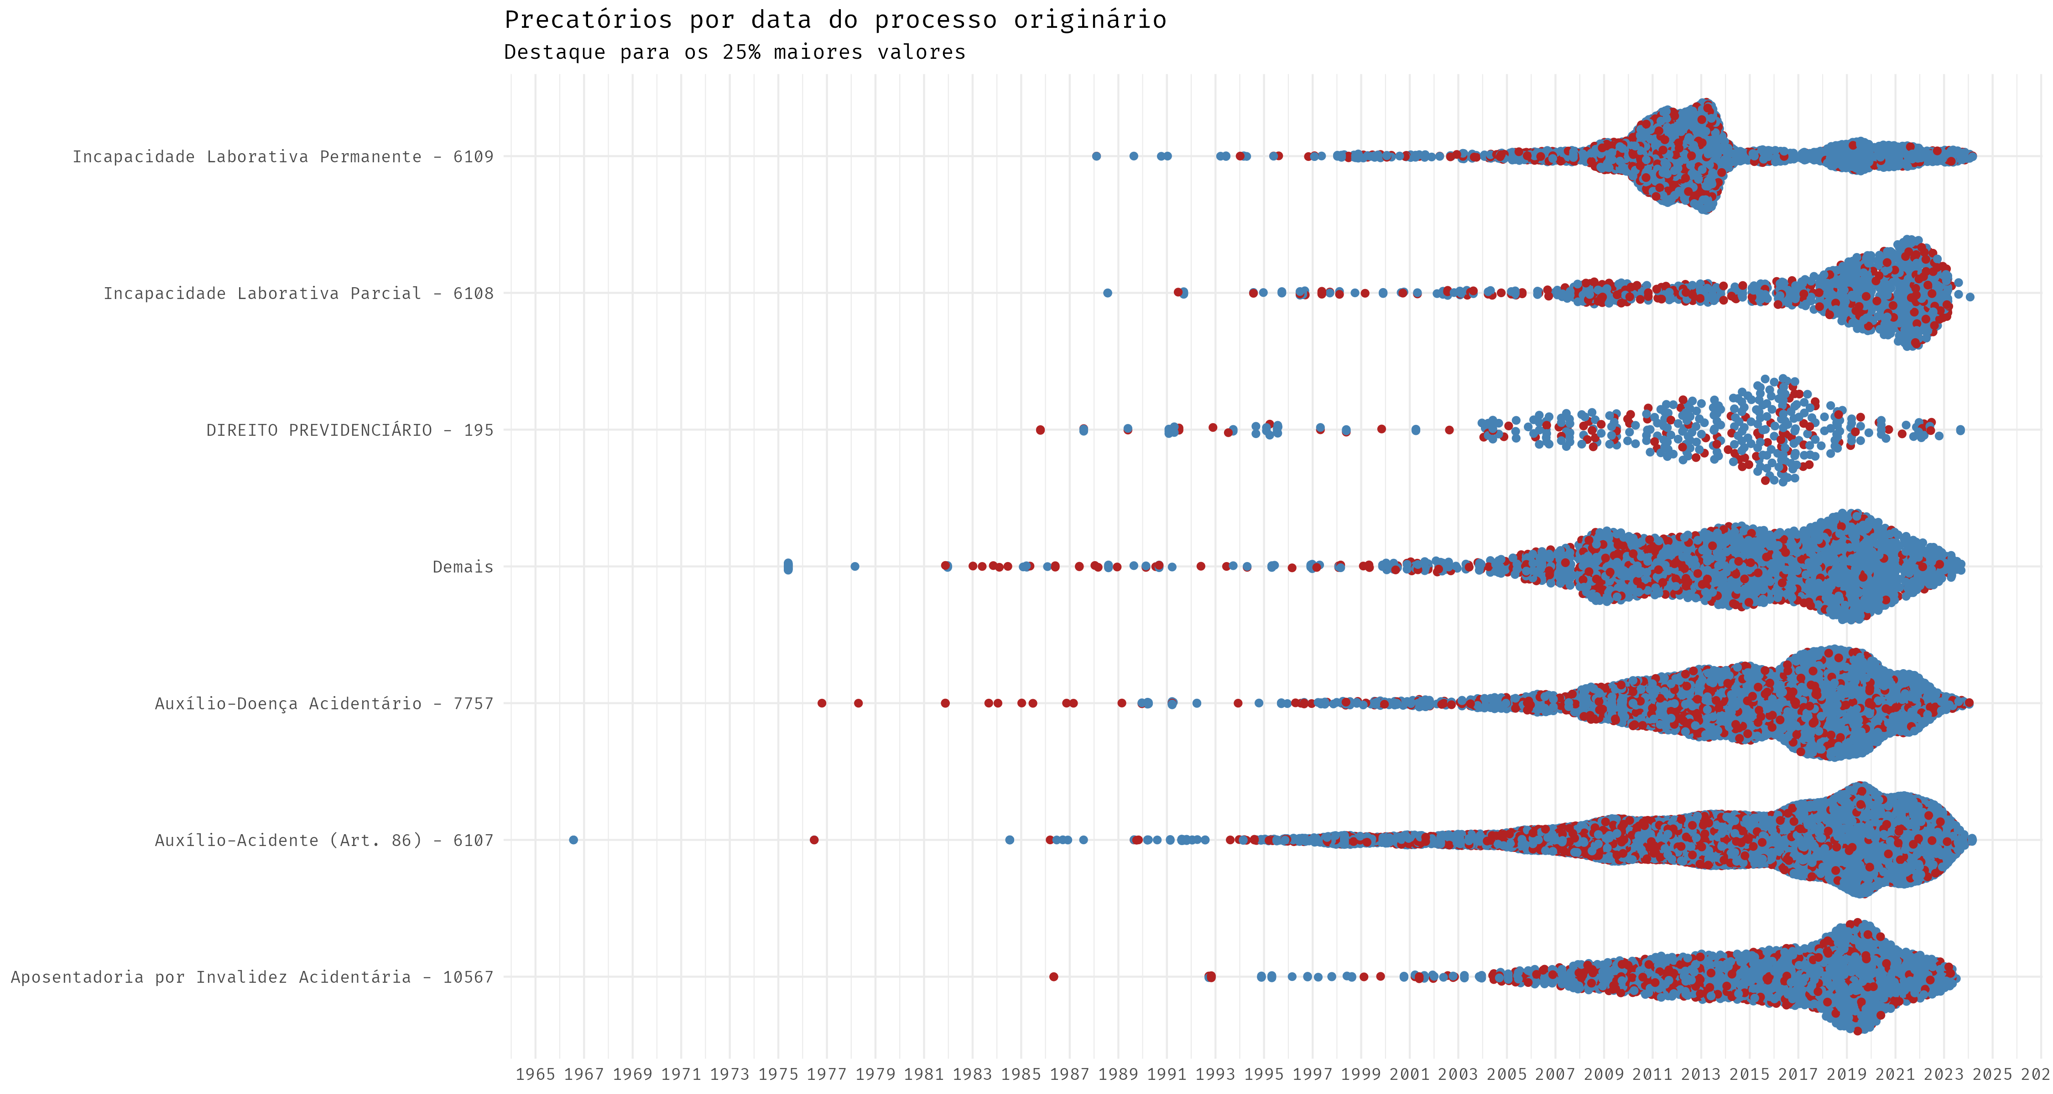

Slide 8
Exemplo de interpretação: no estoque atual de precatórios, há uma grande concentração de valores oriundos de processos judiciais relacionados a “incapacidade laborativa permanente” iniciados entre 2010-2014.

Slide 9
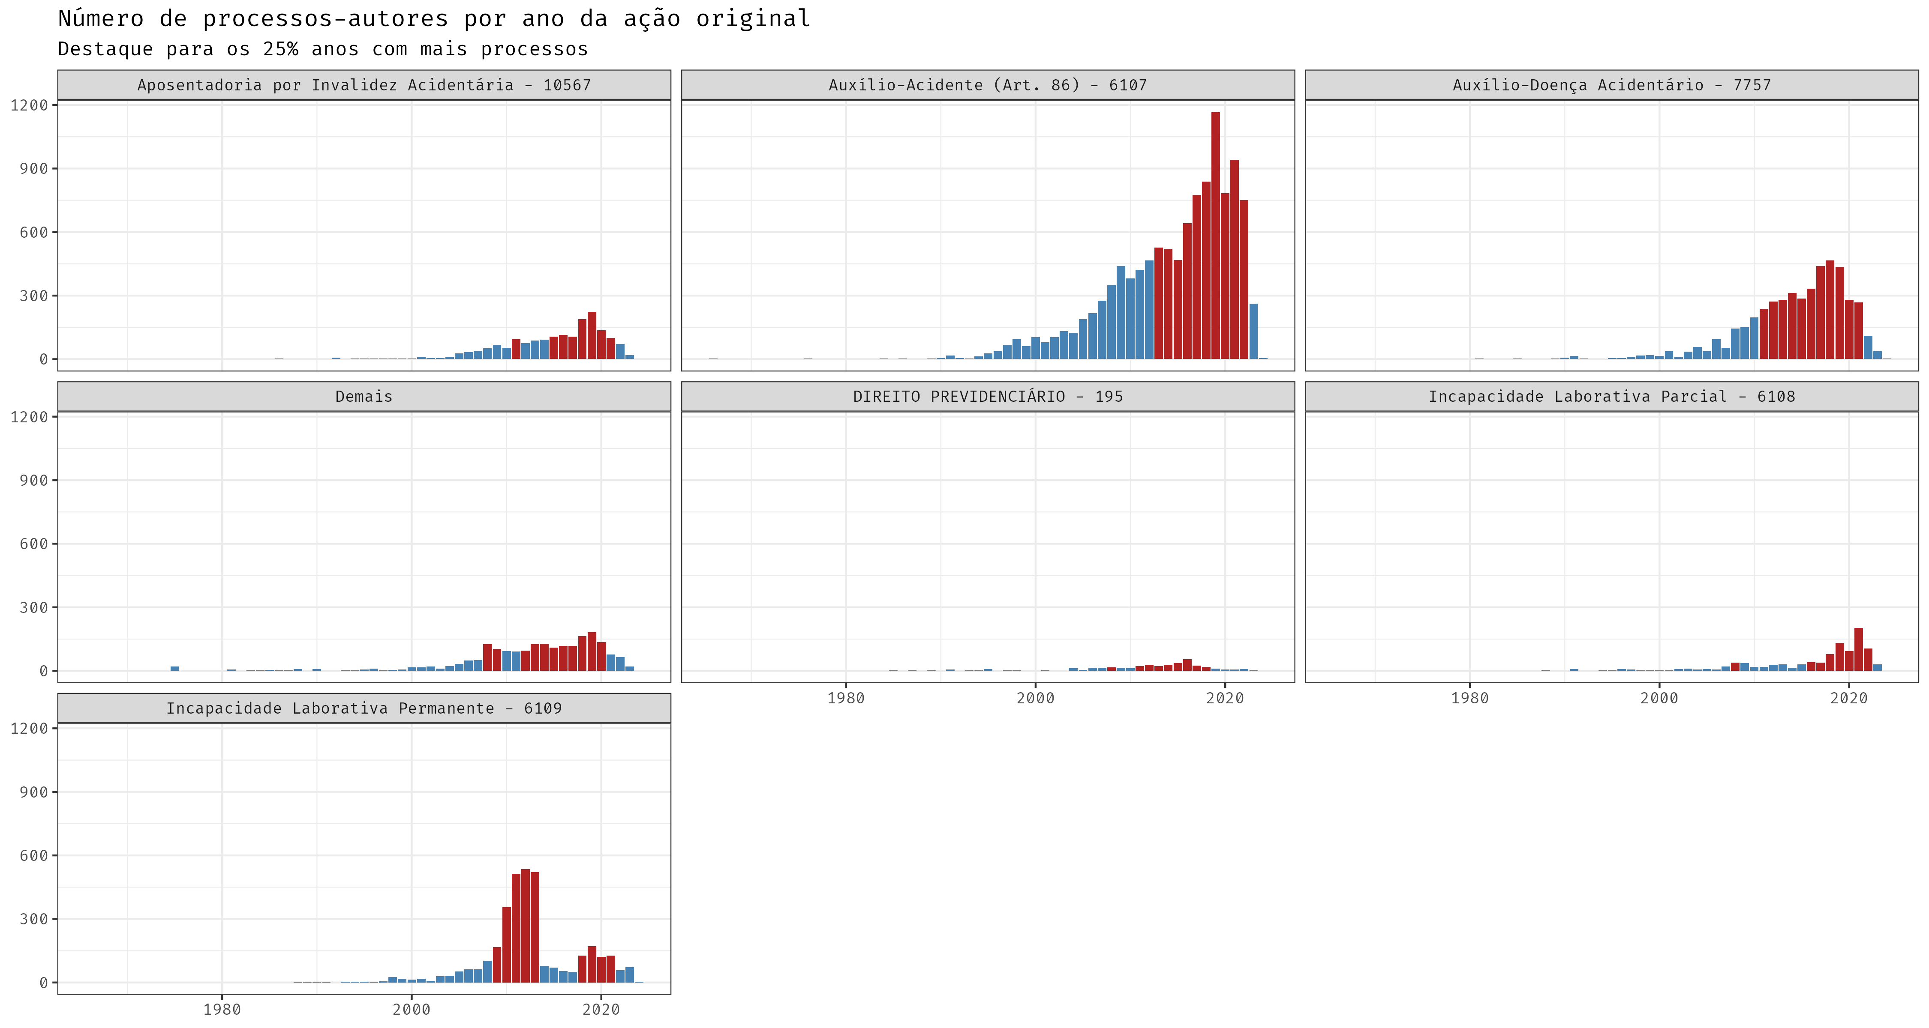

Slide 10
